Slide 1




Alexa를 이용한 출근 관리 시스템
AIoT 제품개발과정 2기 4조
기무경 김선우 노건훈 정지현 정진훈

Slide 2
목차
01
Project Purpose & Definition
02
Project Product Description
03
Technologies
04
Outcomes
05
Lessons Learned

Slide 3
01
Project Purpose & Definition
Project Purpose
→ Alexa를 활용하여 회사 직원들의 출근 여부를 확인할 수 있는 IoT 시스템 설계
Definition
① 회사 직원들이 출근 시 사용하는 사원증은 RFID를 이용한 서비스.
② json 파일 형식으로 사원이름,카드번호를 저장.
③ Skyler_skill에 intent를 추가하여 Alexa가 json파일을 열람해 직원의 출근 여부를 확인.

Slide 4





02
Project Product Description
Project Interaction 구성 요소
사용자
RFID Card
-사원증
Alexa AVS Skill
-Skyler
인공지능 스피커
-Alexa
RFID card reader

Slide 5




02
Project Product Description
Project Setting
[ Local Disk ]
[ Alexa Skyler Skill ]
ChekcIntent
<-Intent 생성->
AbsentIntent
Check
+{name}
<-utterance 생성->
Who is off?
Valentine
Who is absent?
임직원들의 이름.csv
Alex
<-{name}
slot 생성
upload
Tell me who is absent
Simon
임직원들’s
{Rfid 고유 번호: 이름}.json
파일 생성
David
Answer who is absent
임직원들’s 이름.csv
파일 생성
John

Slide 6

02
Project Product Description
기능1 – RFID 카드 태그로 출근 시간 기록
사용자가 RFID 카드를 리더기에 태그
NodeMCU 는 태그된 카드
고유번호와 시간을 반환
카드 고유 번호, 사람 이름, 시간을 json 파일로 저장

Slide 7

02
Project Product Description
기능2 – 음성으로 결근자 검색
“______ , _______ , _____, is not here”
“Alexa, who is off?”
Tagged Time 값이 0인 사람의
이름을 반환
요청받은 이름과 출근, 결근
상태를 한 문장으로 출력
결근자 검색 요청

Slide 8
02
Project Product Description
기능3 – 음성으로 출근 유무 검색
“David + is not here”
Or
“David + is here”
Or
“David + is not found
“Alexa,
check David”
요청 받은 name을 Json 파일에서 검색 후, 출근/결근/not found 3개 상태로 반환
요청받은 이름과 출근, 결근
상태를 한 문장으로 출력
이름으로 출근 유무
검색 요청

Slide 9
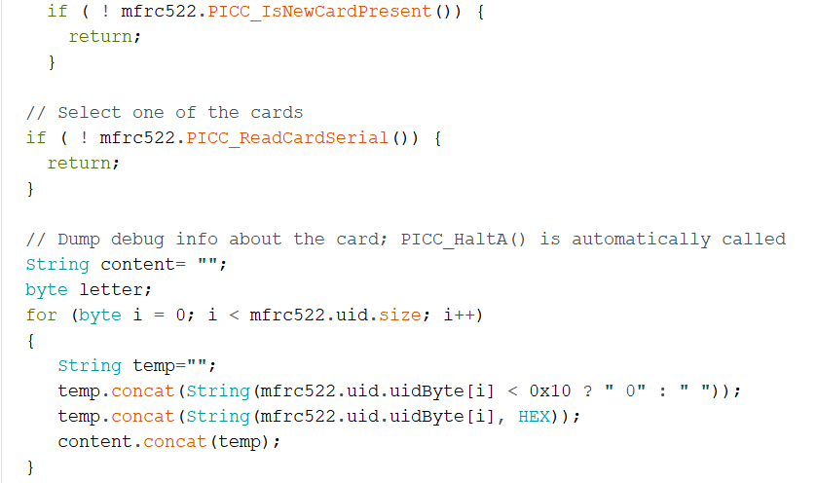
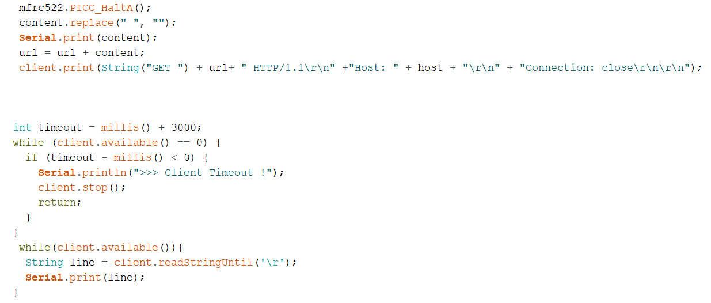
03
Technologies
1. RFID로 사원 카드번호 도출(ADUINO)
RFID를 통해 카드번호 확인
카드번호를 Flask-ask에 전달

Slide 10
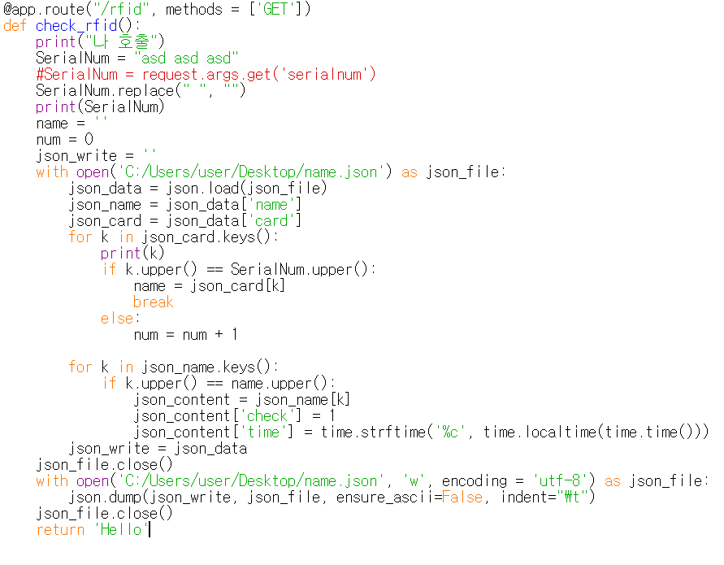
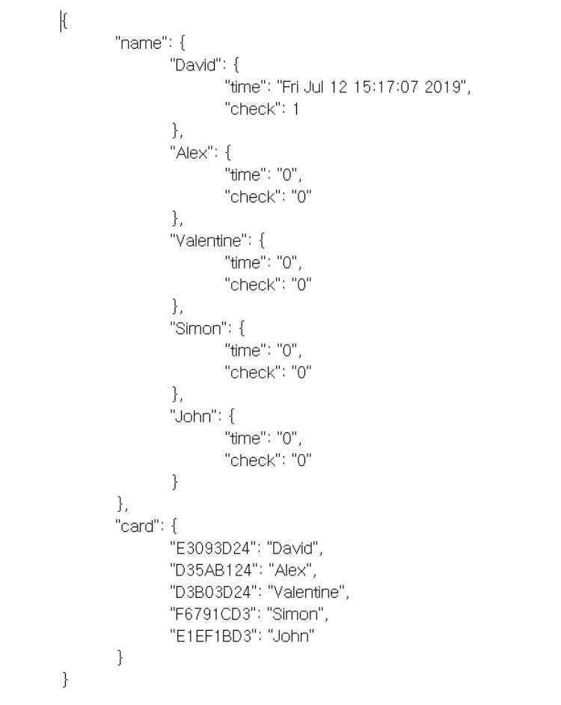
03
Technologies
2. json파일 참조,갱신 (Python)
직원 정보를 json 형식으로 저장
json 파일 업데이트

Slide 11
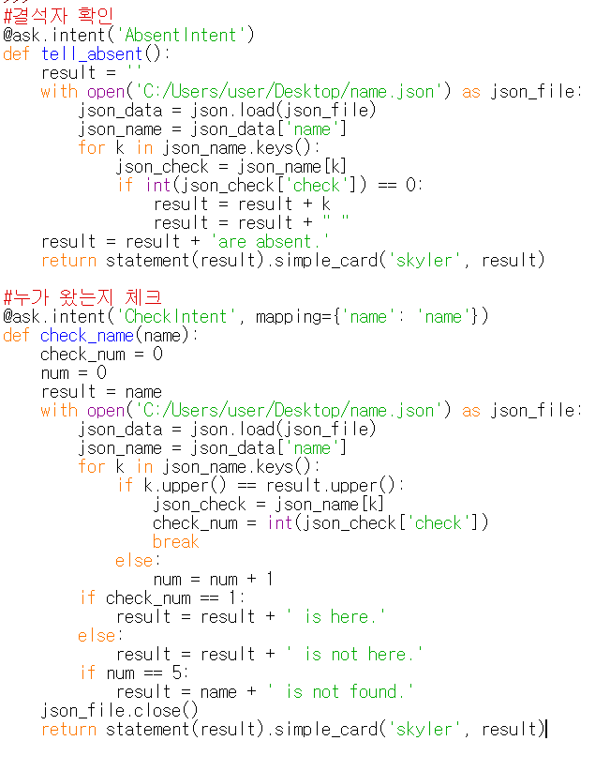
03
Technologies
2. Skyler_Skill 설정

Slide 12
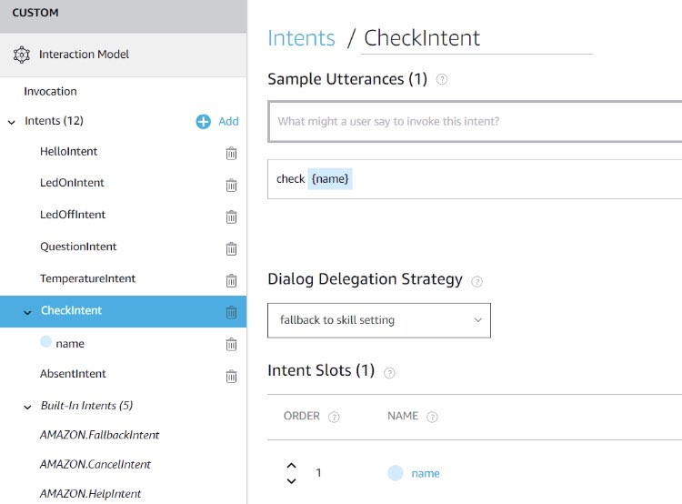
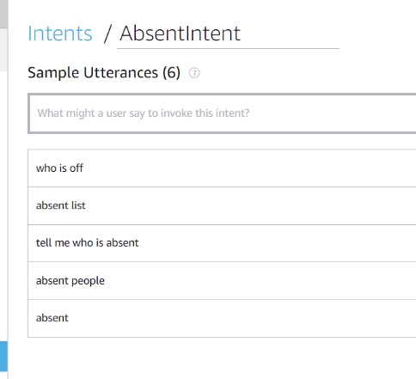
03
Technologies
3. Intent, Utterance 추가 (Alexa)
Check {name} Intent 추가
Utterance 추가

Slide 13
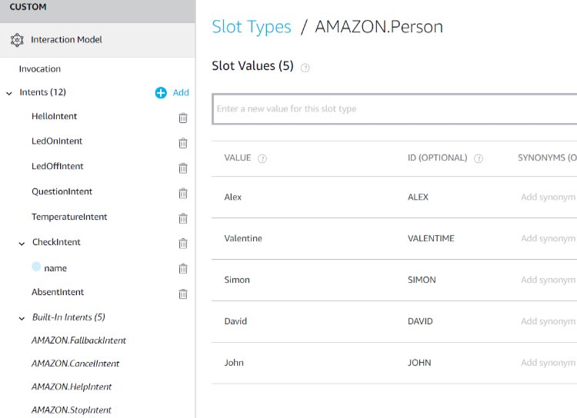
03
Technologies
3. Slot 추가 (Alexa)
직원 이름 slot 추가

Slide 14
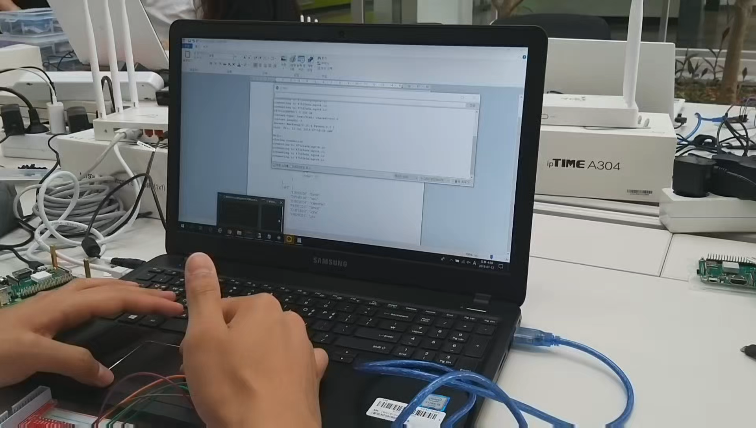
04
Outcomes

Slide 15
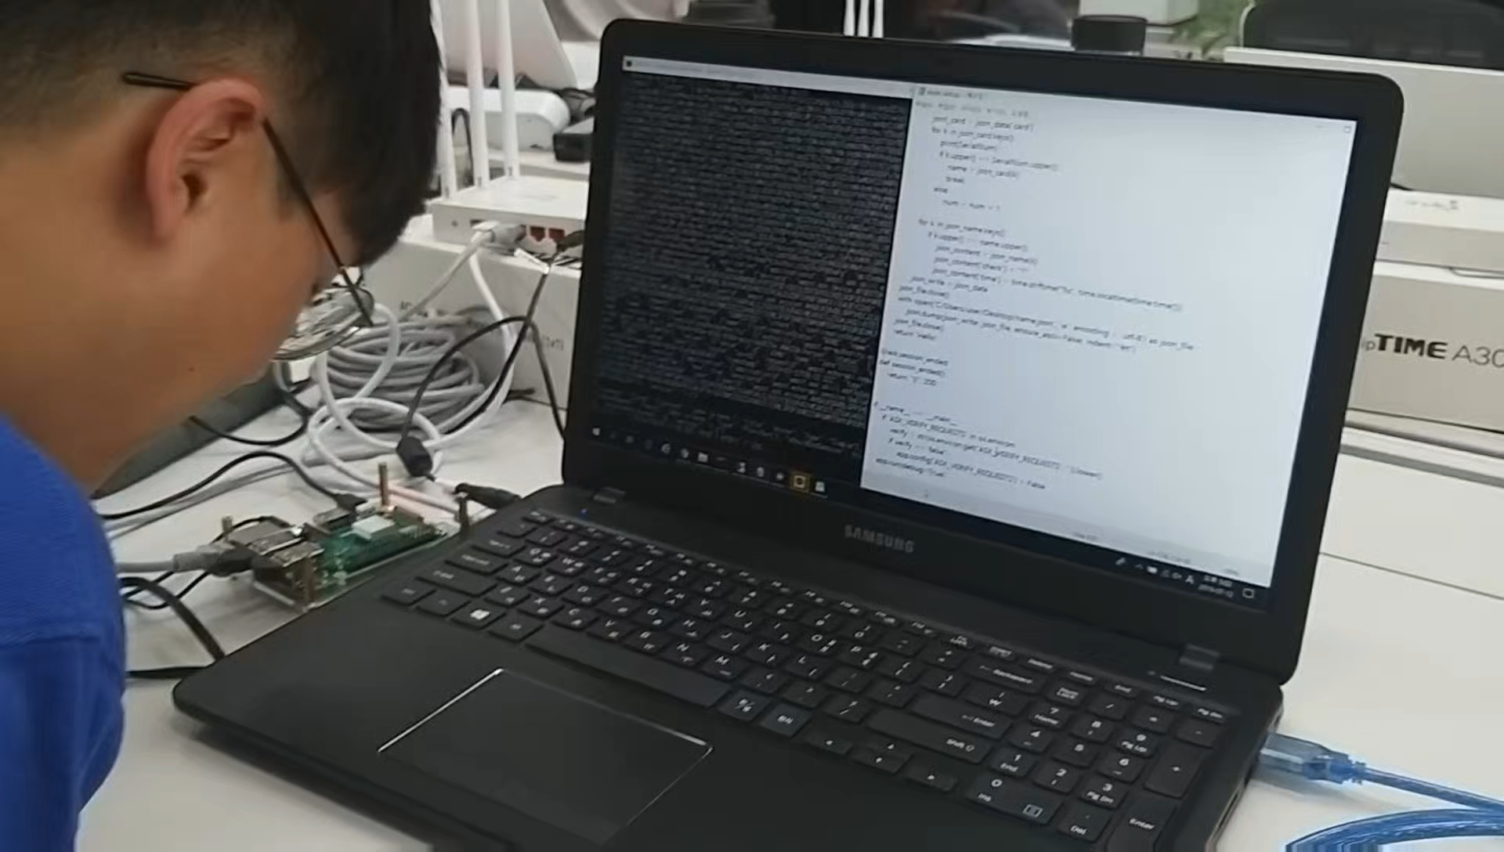
04
Outcomes

Slide 16




05
Lessons Learned
<향후 응용 가능한 방향 제시>
목소리로 인식하여 출근 기록
얼굴로 인식하여 출근 기록
지문을 인식하여 출근 기록
결근을 지각과 휴무로 나누어 관리
Tardy
Absent
Off

Slide 17

THANK YOU

